Slide 1

P2 - Analysez des données de systèmes éducatifs
Sarah Dahan
26/06/2021

Slide 2

Region
Income Group
214
pays
EdStatsCountry
Topic
Indicator Name/Code
Definition
37
thématiques
EdStatsSeries
Country Name
Indicator Name/Code
1970 à 2100
3665 indicateurs
EdStatsData
EdStatsFootNote
EdStatsCountry_Series

Slide 3
1- Nettoyage
du jeu de données

Slide 4
1-1 Contenu et qualité
du jeu de données

Slide 5
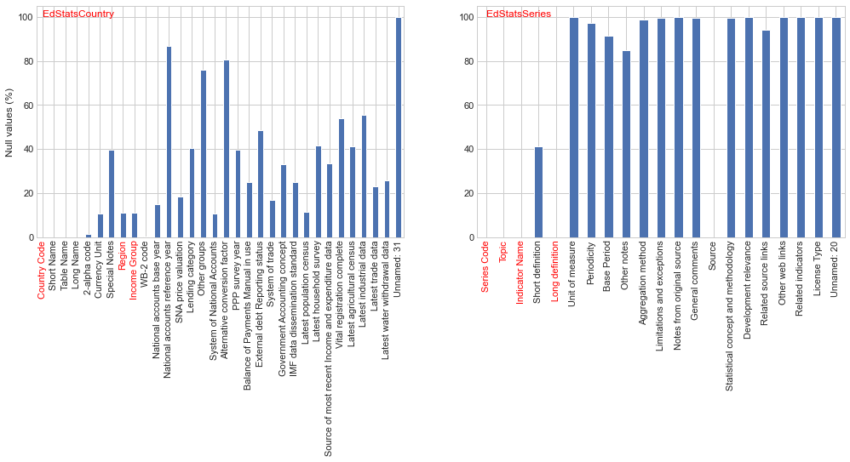
Valeurs manquantes dans EdStatsCountry et EdStatsSeries
EdStatsCountry : 214 lignes, 3 colonnes EdStatsSeries : 3 665 lignes, 5 colonnes

Slide 6
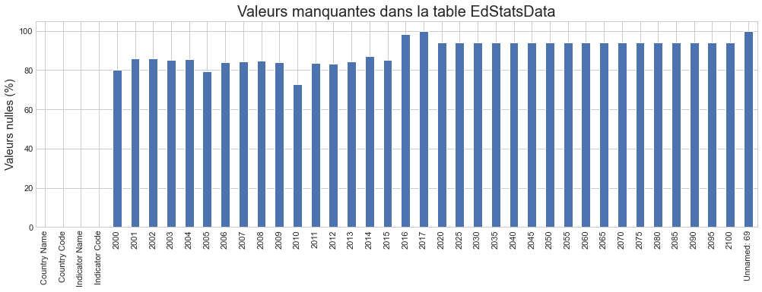
Dataset 1 : données par pays Dataset 3 : projections par pays
Dataset 2 : données par région
DataRegions
10 013 lignes, 21 colonnes
DataCountry
287 687 lignes, 23 colonnes
Projections
51 128 lignes, 41 colonnes
EdStatsData
348 828 lignes, 69 colonnes

Slide 7
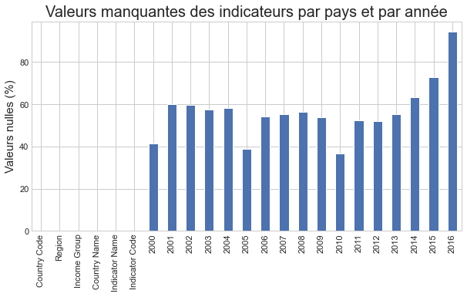
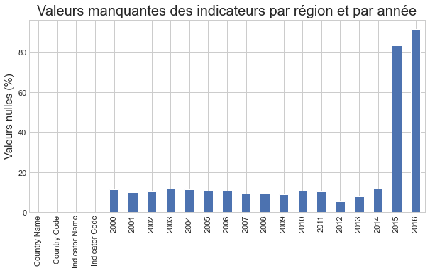

Slide 8
1-2 Choix des indicateurs

Slide 9
Premier filtre du jeu de données
Indicateur : Population totale
Moyenne : 36,7 M
Médiane : 6,3 M
Ecart-type : 153 M
107
pays
Méthode pour choisir les indicateurs
Thématique
Indicateur
Définition
Test
Indicateurs choisis
Accès à Internet
PIB par habitant (PPA, $ internationaux constants 2011)
Nombre d’étudiants dans le secondaire et tertiaire
Taux de scolarisation dans le secondaire et tertiaire

Slide 10
1-3 Remplissage
des indicateurs

Slide 11
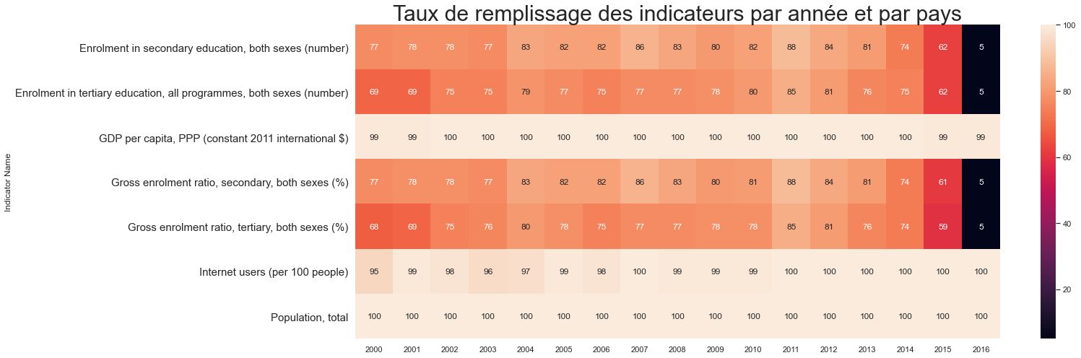
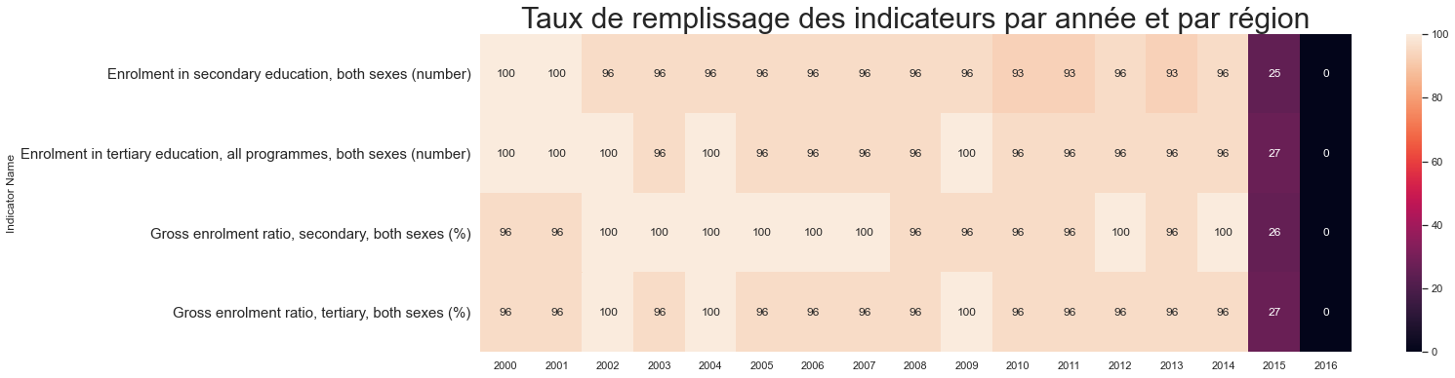

Slide 12

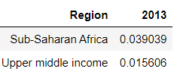

Méthode de remplissage des données
Indicateurs concernés :
Nombre d’étudiants dans le secondaire et tertiaire
Taux de scolarisation dans le secondaire et tertiaire
Moyenne entre croissance de la région et de la catégorie de revenus
Estimation de la croissance :
0.0273225

Slide 13
2- Classement
des pays

Slide 14
2-1 Attribution
d’un score par pays

Slide 15
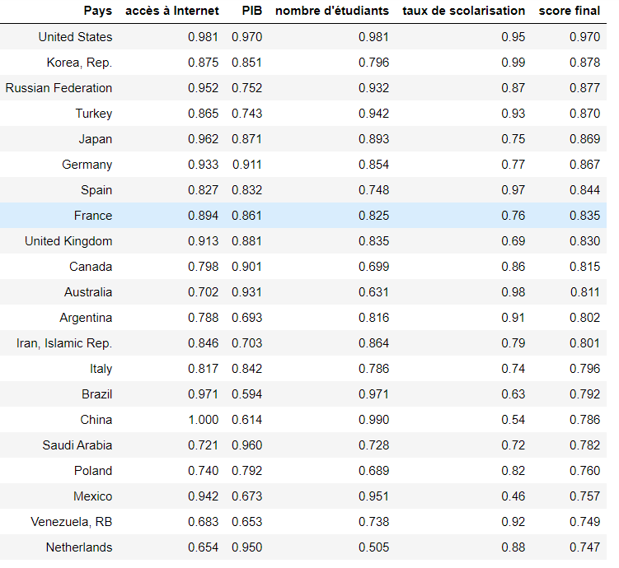
Méthode d’attribution des scores
QuantileTransformer de sklearn sur la dernière valeur disponible (2014 ou 2016)
Moyenne des 4 scores de 0 à 1

Slide 16
2-2 Evolution
du potentiel de clients

Slide 17
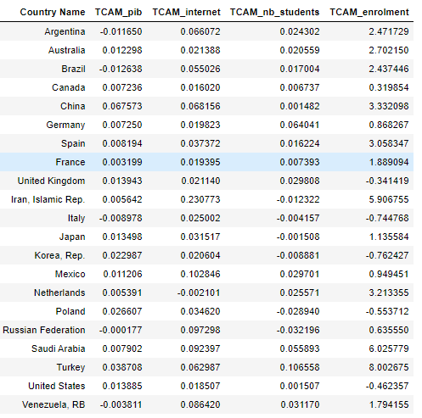
Taux de Croissance Annuel Moyen des indicateurs

Slide 18
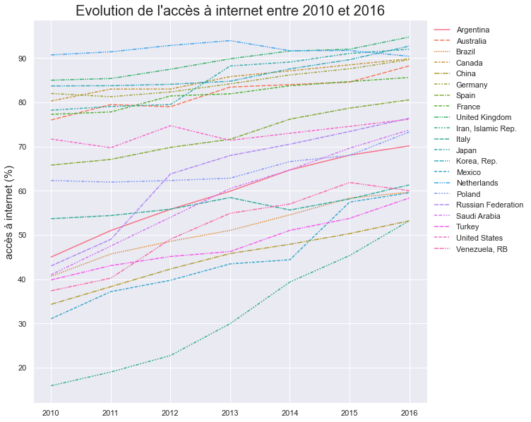
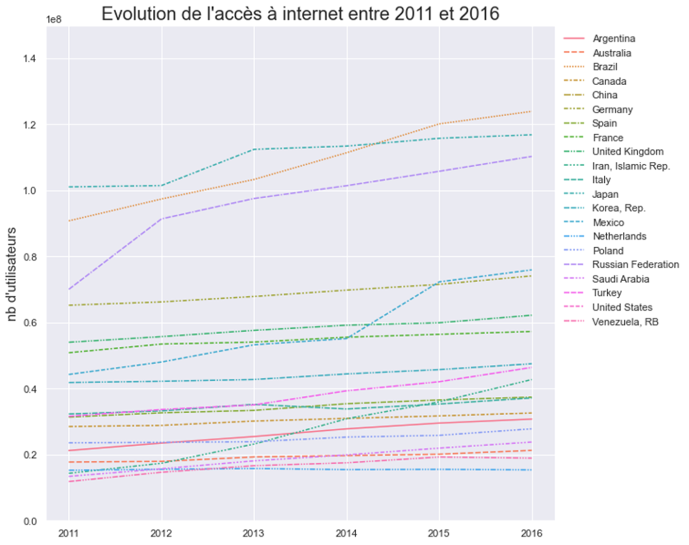

Slide 19
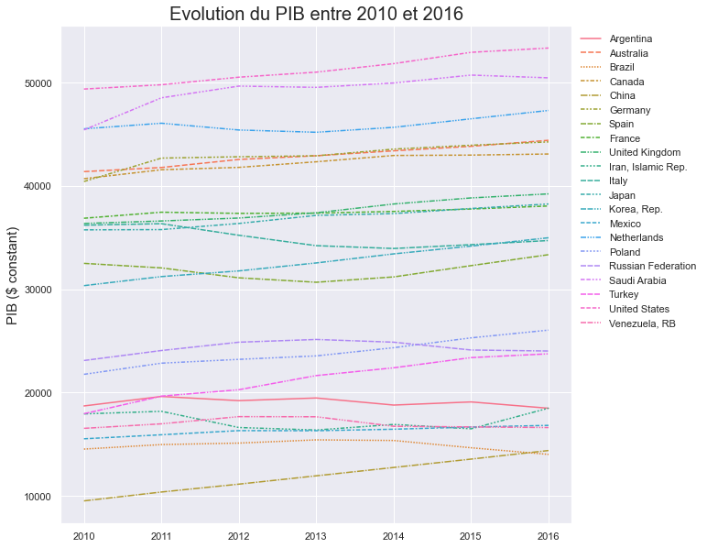

Slide 20
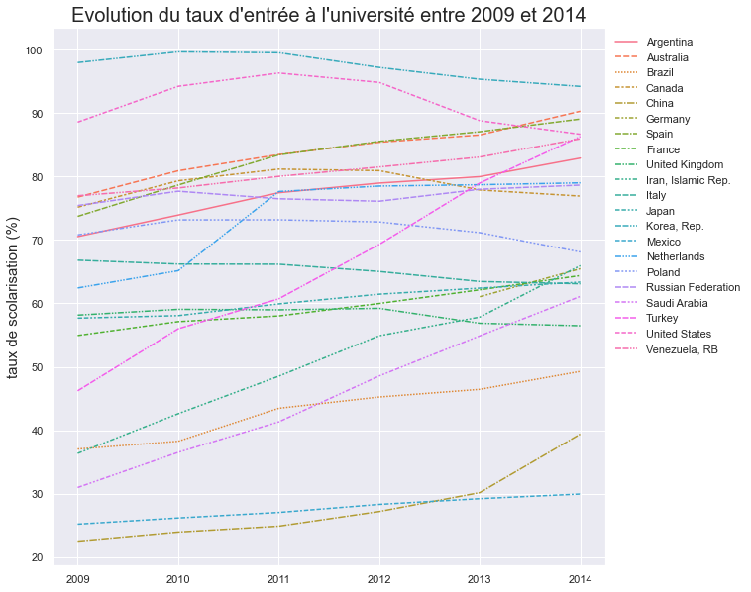

Slide 21
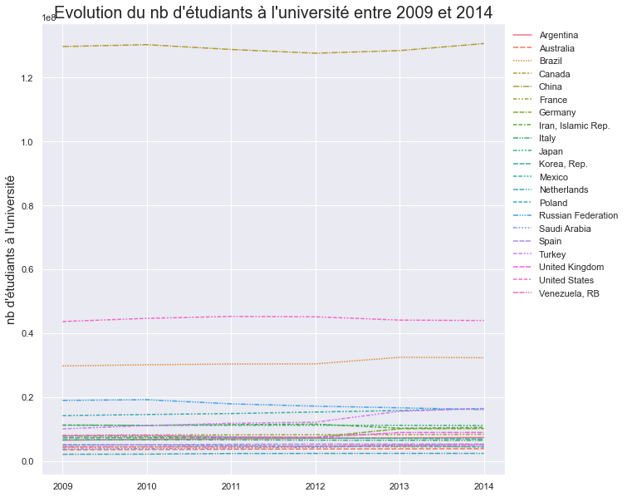
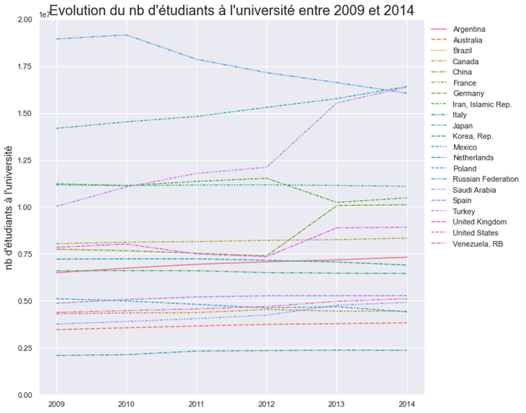

Slide 22
Conclusion

